Slide 1
AI 활용 홈페이지 리뉴얼 경진대회
- 태일씨앤티 -

Slide 2

1.메뉴 구조
관리자
회사소개
사업실적
홍보센터
ESG경영
인재채용
인사말
공사수주 현황
News
직무소개
경영이념
주택
유튜브
인사제도
회사연혁
업무시설
채용가이드
주거래 시공사
교육/의료
복리후생
업·면허/인증
플랜트
채용FAQ
찾아오시는 길
초고층
판매시설
기타
Project Map
□ 필수 구조 ■ ■ 사이트 참고

Slide 3
2.가이드라인
1. 프로젝트 개요
a. 프로젝트 명: 태일씨앤티 공식 홈페이지 리뉴얼
b. 추진 배경 및 목적: 노후화된 UI 개선
c. 주요 타겟: 외부 인사 및 태일씨앤티 지원자
2. 디자인 가이드라인
a. 디자인 컨셉: “Trust & Professional”(신뢰감, 전문적인)
b. 벤치마킹 사이트
- 대우건설
- POSCO
c. 대응 범위: 반응형 웹 구현(PC, 태블릿, 모바일 최적화)
3. 평가 항목
- AI 활용 혁신성 · · · · · · · · · · · · · · · · · 20%
- UI/UX 완성도 · · · · · · · · · · · · · · · · · · 30%
- 기술 안전성 · · · · · · · · · · · · · · · · · · · 20%
- 회사 가치 기여 수준 · · · · · · · · · · · · · 30%
4. 담당자
태일씨앤티 | 전산팀 | 박재선
E-mail: park@taeilcnt.co.kr
카톡문의: https://open.kakao.com/o/s1YrG7mi
5. 시상 계획
시상 구분 | 상금(원) | 비고
최우수상 (1팀) | 1,500,000 | 공식 홈페이지 채택
우수상 (1팀) | 500,000 | 상장 및 부상
장려상 (2팀) | 각 200,000 | 상장 및 부상
6. 스택
항목 | 구성요소
운영방식 | 정적 호스팅 예정
Language | JAVASCRIPT
Runtime | Node.js (22버전 LTS)
Framework | React
7. 개발 요구 사항
1. 영상과 이미지는 WebM/WebP 등 최적화해서 로딩 속도를 잡아주세요.
2. 모바일, 태블릿, PC 어디서든 화면이 깨지지 않는 반응형 웹으로 구현해주세요.
3. 서버 사이드 로직이 없는 정적 웹사이트 구조로 설계.
4. 경로는 절대 경로 대신 상대 경로로 권장, 모든 리소스는 폴더 내 포함
5. 최종 제출물: 빌드 결과물, 소스 코드 전체, 기술서

Slide 4
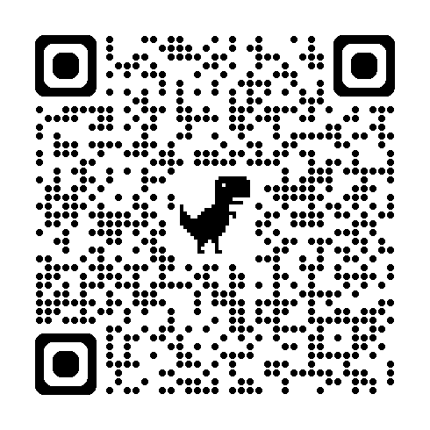
Notes:
미성년자 있을 시 보호자 동의 필요

